Slide 1



函数和作用域
中山大学计算机学院
主讲人：姓名
中山大学MOOC课程组
Notes:
公众号壹课

Slide 2
01
函数是什么
02
函数的声明与定义
目 录
03
函数的调用
CONTENTS
04
变量的作用域
05
递归函数
06
总结
Notes:
公众号壹课

Slide 3

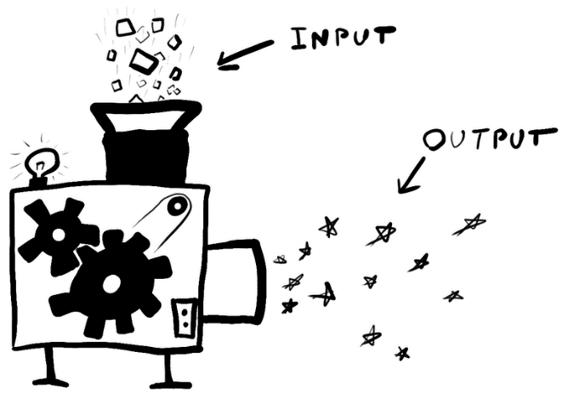
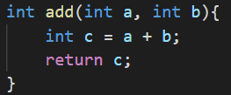
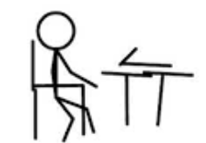
函数是什么
01
一个共同实现一个功能的代码块。
02
相当于一个机器，接受输入，对输入进行处理，给出输出。
03
人类对一个具有一定功能的物体的抽象
今天布置的数分作业
输入
能写数分作业的函数
抽象成
一个实现a+b功能的代码块
输出
写完的数分作业
学霸
Notes:
公众号壹课

Slide 4
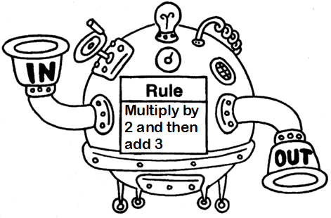
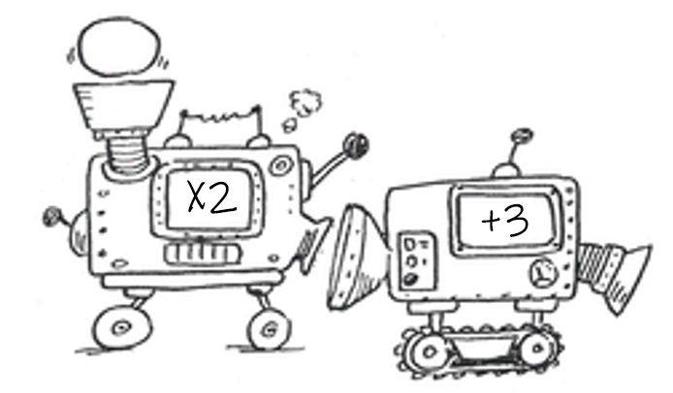
函数有什么用
函数能够将一大块代码分解成若干个模块
分解
易于理解！
易于修改！
一个大程序
分解成两个小函数
Notes:
公众号壹课

Slide 5

函数的优点
使代码的可重用性高！
能够以模块化的形式编程
代码优化，不必书写更多代码
容易Debug！
以模块化的形式对一天的生活进行规划！
时间
学习数分
刷B站
学习程序设计
刷知乎
学习高代
自顶向下的规划
学习极限
学习积分
完成作业
看番
追剧
学习函数
学习指针
吃瓜
学习行列式
学习线性变换
Notes:
公众号壹课

Slide 6
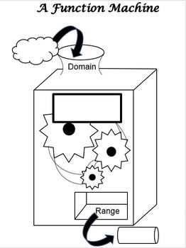
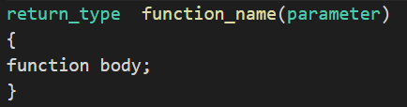
函数的声明与定义
函数的定义（Definitions）
给出函数名（function_name），
输入参数（parameter），
输出类型（return_type），
函数主体（function body）。
函数主体即函数的内部逻辑代码
Notes:
公众号壹课

Slide 7
函数的声明与定义
函数的定义（Definitions）
给出函数名（function_name），
输入参数（parameter），
输出类型（return_type），
函数主体（function body）。
函数主体即函数的内部逻辑代码
函数名：add
输入参数：整型a，整型b
输出类型：整型
函数主体：c=a+b, 返回c
C语言中，函数名必须是唯一的！
Notes:
公众号壹课

Slide 8

函数的声明与定义
函数的声明（Declaration）
给出函数名（function_name），
输入参数（parameter），
输出类型（return_type），
没有函数主体（function body）。
也叫函数的接口信息。
函数名：add
输入参数：整型a，整型b
输出类型：整型
函数主体：未定义
Q：为何会有声明？直接定义不就好了吗？
A：声明的意义是告诉编译器函数信息，这样定义能在另一个地方书写。
虽然我还不会写，但先放一个函数在这里.jpg
声明函数只有一句话，可以把所有的函数声明放在单独一个文件里。
作为用户使用者，我们不关心函数是如何实现，我们只关心如何调用函数。而函数声明就只保留了这些信息。
Notes:
公众号壹课

Slide 9
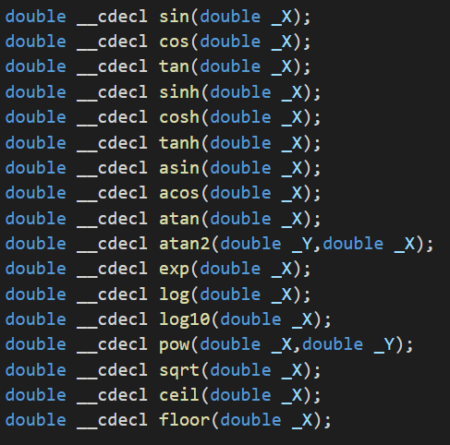
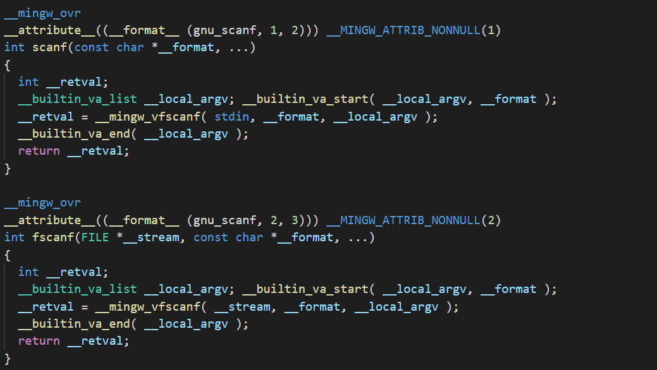
函数的声明与定义
函数的声明（Declaration）
C语言自带的标准库函数
一目了然！
一眼知道如何调用！
舒心！
不关心函数怎么实现
需要在万千代码中辛苦找到函数接口
烦心！
Notes:
公众号壹课

Slide 10
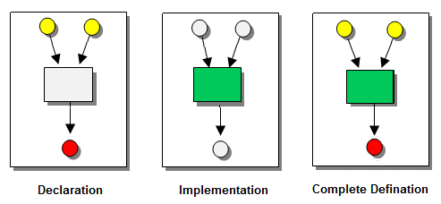
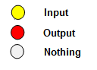
函数的声明与定义
函数的定义与声明
C语言至少有一个函数：main函数！
Notes:
公众号壹课

Slide 11
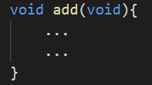
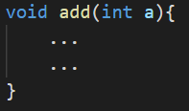
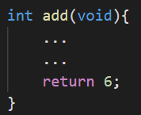
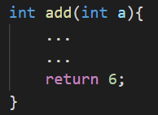
函数的调用
函数根据参数和返回值可以分为四类：
无参数，无返回值
有参数，无返回值
void
空，无
无参数，有返回值
有参数，有返回值
这两者类型
要一致
Notes:
公众号壹课

Slide 12
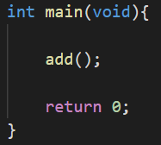
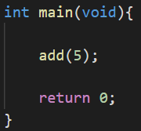
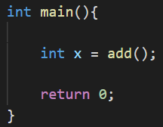
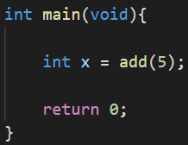
函数的调用
函数根据参数和返回值可以分为四类：
无参数，无返回值
有参数，无返回值
调用
call
调动
a=5
返回
return
返回
无参数，有返回值
有参数，有返回值
调动
a=5
调用
call
返回
x=6
返回
x=6
Notes:
公众号壹课

Slide 13
函数的调用
函数根据参数和返回值可以分为四类：
无参数，无返回值
有参数，无返回值
无参数，有返回值
有参数，有返回值
两者
类型一致
Notes:
公众号壹课

Slide 14
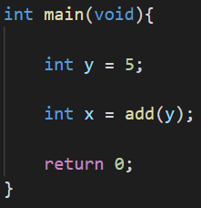
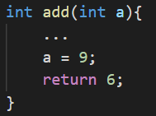
函数的调用
a=5
x=6
调用add函数后
y=5 or 9 ?
Notes:
公众号壹课

Slide 15
函数的调用
a=5
x=6
调用add函数后
y=5！
（不是5的阶乘，是5 感叹号……
Notes:
公众号壹课

Slide 16
函数的调用
a=5
x=6
函数参数的按值传递（Call By Value）
main函数里的变量y和add函数里的变量a不是同一个变量，尽管它们的值一样
add函数里无论对变量a作什么操作，不会影响到main函数里的变量y。
Notes:
公众号壹课

Slide 17
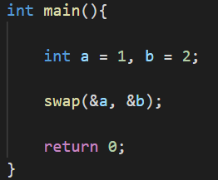
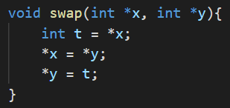
函数的调用
Q：我想对变量a的修改能影响到变量y怎么办？比如我想写一个函数swap(a,b)用来交换a，b这两个变量的值……
A：那就用到另一种传递方式，叫引用传递（Call By Reference）
指针类型
地址传递
由于变量是储存在计算机内存的某个地方，我们用地址来描述。
如果两个变量名指向同一个内存地方，
那么对该内存地址的操作就能影响到其他变量的值
Notes:
公众号壹课

Slide 18
变量的作用域
变量的作用域（scope），指能够访问（access）该变量的范围，可以是全局，可以是函数，可以是for循环，也可以是任意用大括号{}括起来的代码块。
在main函数里无法访问到add函数里的变量a，但能访问到变量x。
在add函数里，无法访问到main函数里的变量y，但能访问到变量a。
变量x的作用域是main函数
变量a的作用域是add函数
Notes:
公众号壹课

Slide 19
变量的作用域
根据作用域的范围，变量可以分为三类
位置 | 种类
在函数或代码块里 | 局部变量 （local variables）
在所有函数外面 | 全局变量 （Global variables）
在函数参数列表里 | 形式参数 （Formal parameters）
Notes:
公众号壹课

Slide 20
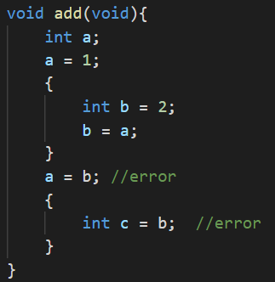
变量的作用域：局部变量
局部变量在函数（块）内声明，仅在该函数（块）内能够访问到。
其实函数和代码块都是由大括号{}包裹起来的
在该大括号内声明的变量仅在该大括号内可以访问
一个代码块
变量b在内部大括号内声明，外部访问不了
但内部大括号可以访问外部大括号的变量a，
但访问不了同级大括号内的变量
另一个代码块
Notes:
公众号壹课

Slide 21
变量的作用域：局部变量
局部变量在函数（块）内声明，仅在该函数（块）内能够访问到。
函数add
变量a
一个代码块
一个代码块
变量b
另一个代码块
变量c
在一个域内，可以访问包含其域的块（父亲）内变量
局部变量的生命周期也仅在这个块内
一旦当前执行的代码离开了这个块，在该块的变量就被销毁
另一个代码块
Notes:
公众号壹课

Slide 22
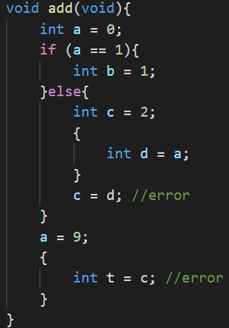
变量的作用域：局部变量
稍复杂的例子
函数add
变量a
If then 代码块
变量b
If else 代码块
变量c
另一个代码块Y
变量t
在代码块X内可以访问到变量c
变量a，但访问不到变量t，变量b
一个代码块X
变量d
Notes:
公众号壹课

Slide 23
变量的作用域：局部变量
稍复杂的例子
函数add
变量a
If then 代码块
变量b
If else 代码块
变量c
另一个代码块Y
变量t
局部变量不会自动初始化
必须手动初始化
局部变量的生命周期仅在所在块内
代码执行离开了该块，其变量均被销毁
一个代码块X
变量d
Notes:
公众号壹课

Slide 24
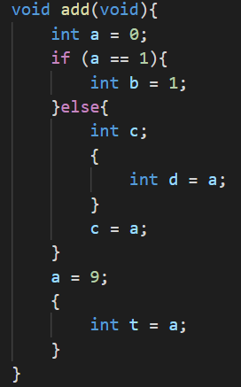
变量的作用域：局部变量
稍复杂的例子
函数add
变量a
当前执行的代码
If then 代码块
变量b
If else 代码块
变量c
另一个代码块Y
变量t
一个代码块X
变量d
变量a创建，初始化为0
Notes:
公众号壹课

Slide 25
变量的作用域：局部变量
稍复杂的例子
函数add
变量a
当前执行的代码
If then 代码块
变量b
If else 代码块
变量c
另一个代码块Y
变量t
一个代码块X
变量d
变量c创建，并未初始化
其值不确定。
注意，变量a不会销毁
因为此时还在函数块内
Notes:
公众号壹课

Slide 26
变量的作用域：局部变量
稍复杂的例子
函数add
变量a
If then 代码块
变量b
If else 代码块
变量c
另一个代码块Y
变量t
当前执行的代码
一个代码块X
变量d
变量d创建，初始化为a的值0
注意，变量c还没销毁
因为此时还在if else块内
Notes:
公众号壹课

Slide 27
变量的作用域：局部变量
稍复杂的例子
函数add
变量a
If then 代码块
变量b
If else 代码块
变量c
另一个代码块Y
变量t
当前执行的代码
一个代码块X
变量d
变量d销毁
因为此时已经离开了代码块X
Notes:
公众号壹课

Slide 28
变量的作用域：局部变量
稍复杂的例子
函数add
变量a
If then 代码块
变量b
If else 代码块
变量c
另一个代码块Y
变量t
一个代码块X
变量d
当前执行的代码
变量c销毁
因为此时已经离开了if else代码块
Notes:
公众号壹课

Slide 29
变量的作用域：局部变量
稍复杂的例子
函数add
变量a
If then 代码块
变量b
If else 代码块
变量c
另一个代码块Y
变量t
一个代码块X
变量d
当前执行的代码
变量t创建，初始化为a的值9
Notes:
公众号壹课

Slide 30
变量的作用域：局部变量
稍复杂的例子
函数add
变量a
If then 代码块
变量b
If else 代码块
变量c
另一个代码块Y
变量t
一个代码块X
变量d
变量t销毁
因为此时已经离开了代码块Y
当前执行的代码
Notes:
公众号壹课

Slide 31
变量的作用域：局部变量
稍复杂的例子
函数add
变量a
If then 代码块
变量b
If else 代码块
变量c
另一个代码块Y
变量t
一个代码块X
变量d
变量a销毁
因为此时已经离开了函数块add
当前执行的代码
Notes:
公众号壹课

Slide 32
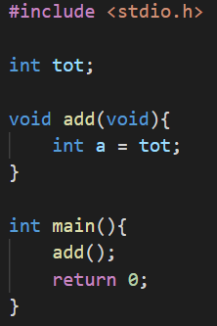
变量的作用域：全局变量
全局变量在函数外声明，一般在代码的顶部
在任何函数内都可以访问
数据类型 | 初始值
int | 0
char | ‘\0’
float | 0
double | 0
pointer | NULL
全局变量tot
函数add里可以访问全局变量tot
全局变量会在程序初始时自动初始化
生命周期是整个程序的运行
直到程序结束才会被销毁
Notes:
公众号壹课

Slide 33
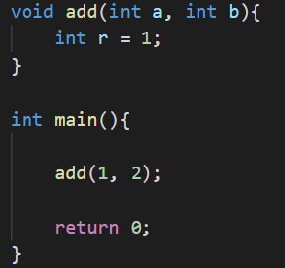
变量的作用域：形式参数
形式参数在函数参数列表声明
其性质和局部变量r一样，但会被调用函数的参数初始化
形式参数a,b，分别被初始化为1和2
在函数add内均可被访问，
生命周期持续整个函数执行过程，当函数执行完后才销毁
Notes:
公众号壹课

Slide 34
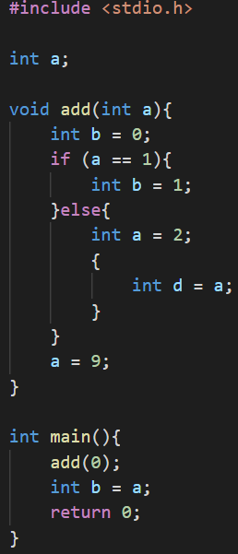
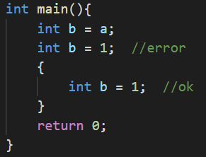
变量的作用域：变量同名
变量同名，会产生屏蔽的效果
全局
变量a
函数add
形式参数a
main函数
变量b
但同一个代码块里
不可声明两次同样名字的变量
函数add
变量b
If then 代码块
变量b
If else 代码块
变量a
全局变量a
一个代码块X
变量d
d=a
会往上溯源找到第一个符合名字的变量
Notes:
公众号壹课

Slide 35
变量的作用域
位置 | 种类 | 初始化 | 生命周期
在函数或代码块里 | 局部变量 （local variables） | 必须手动初始化 | 整个函数（块）
在所有函数外面 | 全局变量 （Global variables） | 自动初始化为0 | 整个程序
在函数参数列表里 | 形式参数 （Formal parameters） | 根据传输参数值 自动初始化 | 整个函数（块）
Notes:
公众号壹课

Slide 36
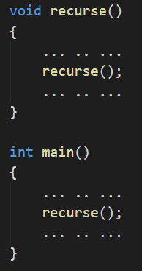
递归函数
递归函数（recursive function）是一种能够调用自身的函数。
这种技术叫做递归（recursion）
自身调用
当然，不能无休止的调用
使用条件语句等避免无休止调用，
即满足一定条件后停止自身调用
Notes:
公众号壹课

Slide 37
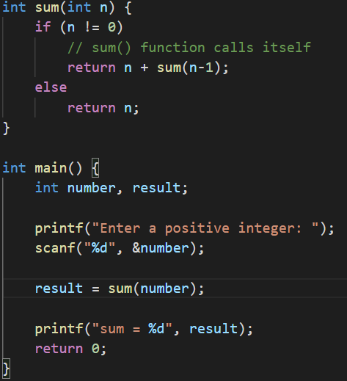
递归函数
一个简单的1+2+3+…+n的递归计算函数
最初，从main函数调用sum函数，并传递一个参数number。
假设number为3，则在下一次调用sum时，传递参数2。直到n等于0。
当n等于0时，if条件不满足，执行else语句里的返回，直到main函数。
Notes:
公众号壹课

Slide 38
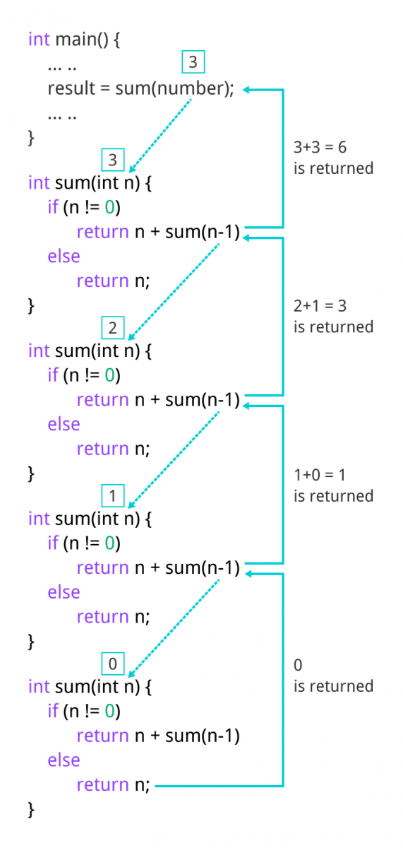
递归函数
Notes:
公众号壹课

Slide 39
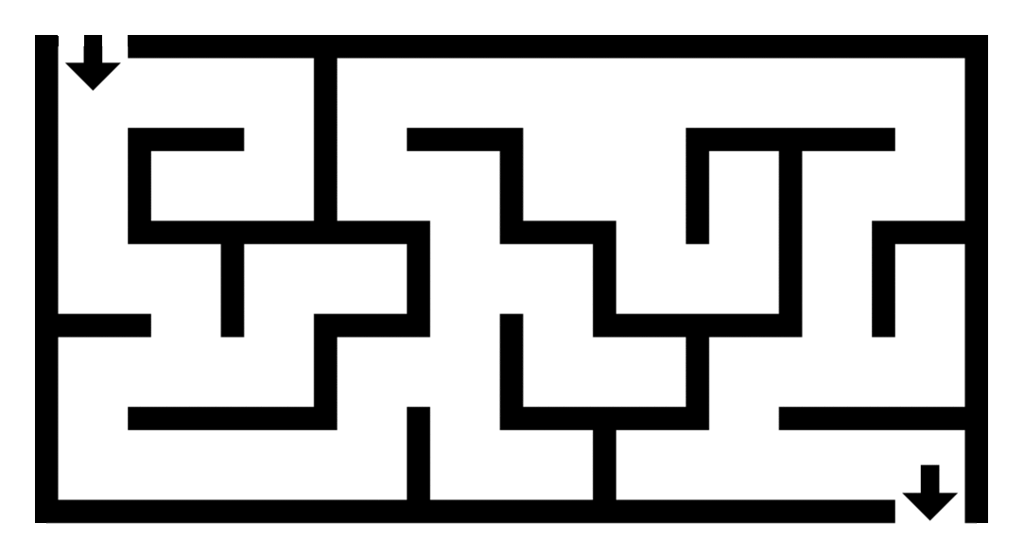
递归函数
递归使程序代码优雅简洁。但是，由于调用函数的缘故，递归通常要慢得多。
但是递归的概念至关重要，它经常用在数据结构和算法中，比如图的搜索与回溯
Notes:
公众号壹课

Slide 40
总结
函数就是一个能完成特定功能的代码块
函数可以有传入参数，也可以有返回值
函数的传入参数分为按值传递和引用传递
函数里定义的变量叫局部变量，传入参数叫做形式参数，函数外定义的变量叫全局变量
函数可以自身调用
Notes:
公众号壹课

Slide 41
谢谢
Notes:
公众号壹课

